Slide 1
PT. ALAMO GREENLIFE
Güzellik merupakan produk susu bubuk kambing etawa yang sangat bermanfaat dalam menjaga kesehatan

Slide 2
The One and The Only
Güzellik merupakan minuman susu bubuk milik PT. Alamo Greenlife yang menawarkan berbagai macam manfaat kesehatan di dalamnya. Kandungan yang terdapat dalam Güzellik diantaranya : Kolostrum, Kolagen, L- Gluthatione, Inulin, Ekstra malt, Guar gum, dan masih banyak lagi.
Cukup larutkan 1 sachet Güzellik ke dalam 180ml air, tambahkan air hangat, lalu aduk hingga merata, dan Güzellik siap untuk disajikan.

Slide 3
Mafaat Kolostrum :
Meningkatkan daya tahan tubuh
Mengontrol metabolisme
Meningkatkan energi
Mencegah Alzheimer
Bersifat anti peradangan
KOLOSTRUM
Kolostrum adalah cairan susu yang berasal dari kelenjar susu pada manusia, sapi, dan mamalia lainnya diawal kelahiran bayi. Kolostrum mengandung protein, karbohidrat, lemak, vitamin, mineral, dan nutrisi lainnya.

Slide 4
Mafaat Collagen:
Mencegah penuaan
Mengurangi selulit
Meredakan nyeri sendi
Menjaga kesehatan jantung
Mengatasi kulit kering
COLLAGEN
Kolagen adalah protein yang dapat ditemukan di berbagai bagian tubuh, seperti kulit, tulang, otot, tendon, dan ligamen. Pada kulit, kolagen berperan dalam proses regenerasi kulit serta menjaga kulit tetap elastis dan terhidrasi.

Slide 5
Mafaat L Gluthatione :
Mengendalikan gula darah
Meringankan psioriasis
Menjaga kesahatan jantung
Meningkatkan efektivitas insulin
Menjaga kesehatan kulit
L GLUTHATIONE
L Glutathione merupakan antioksidan alami yang terdiri dari tiga asam amino yakni sistein, glutamat, dan glisin.

Slide 6
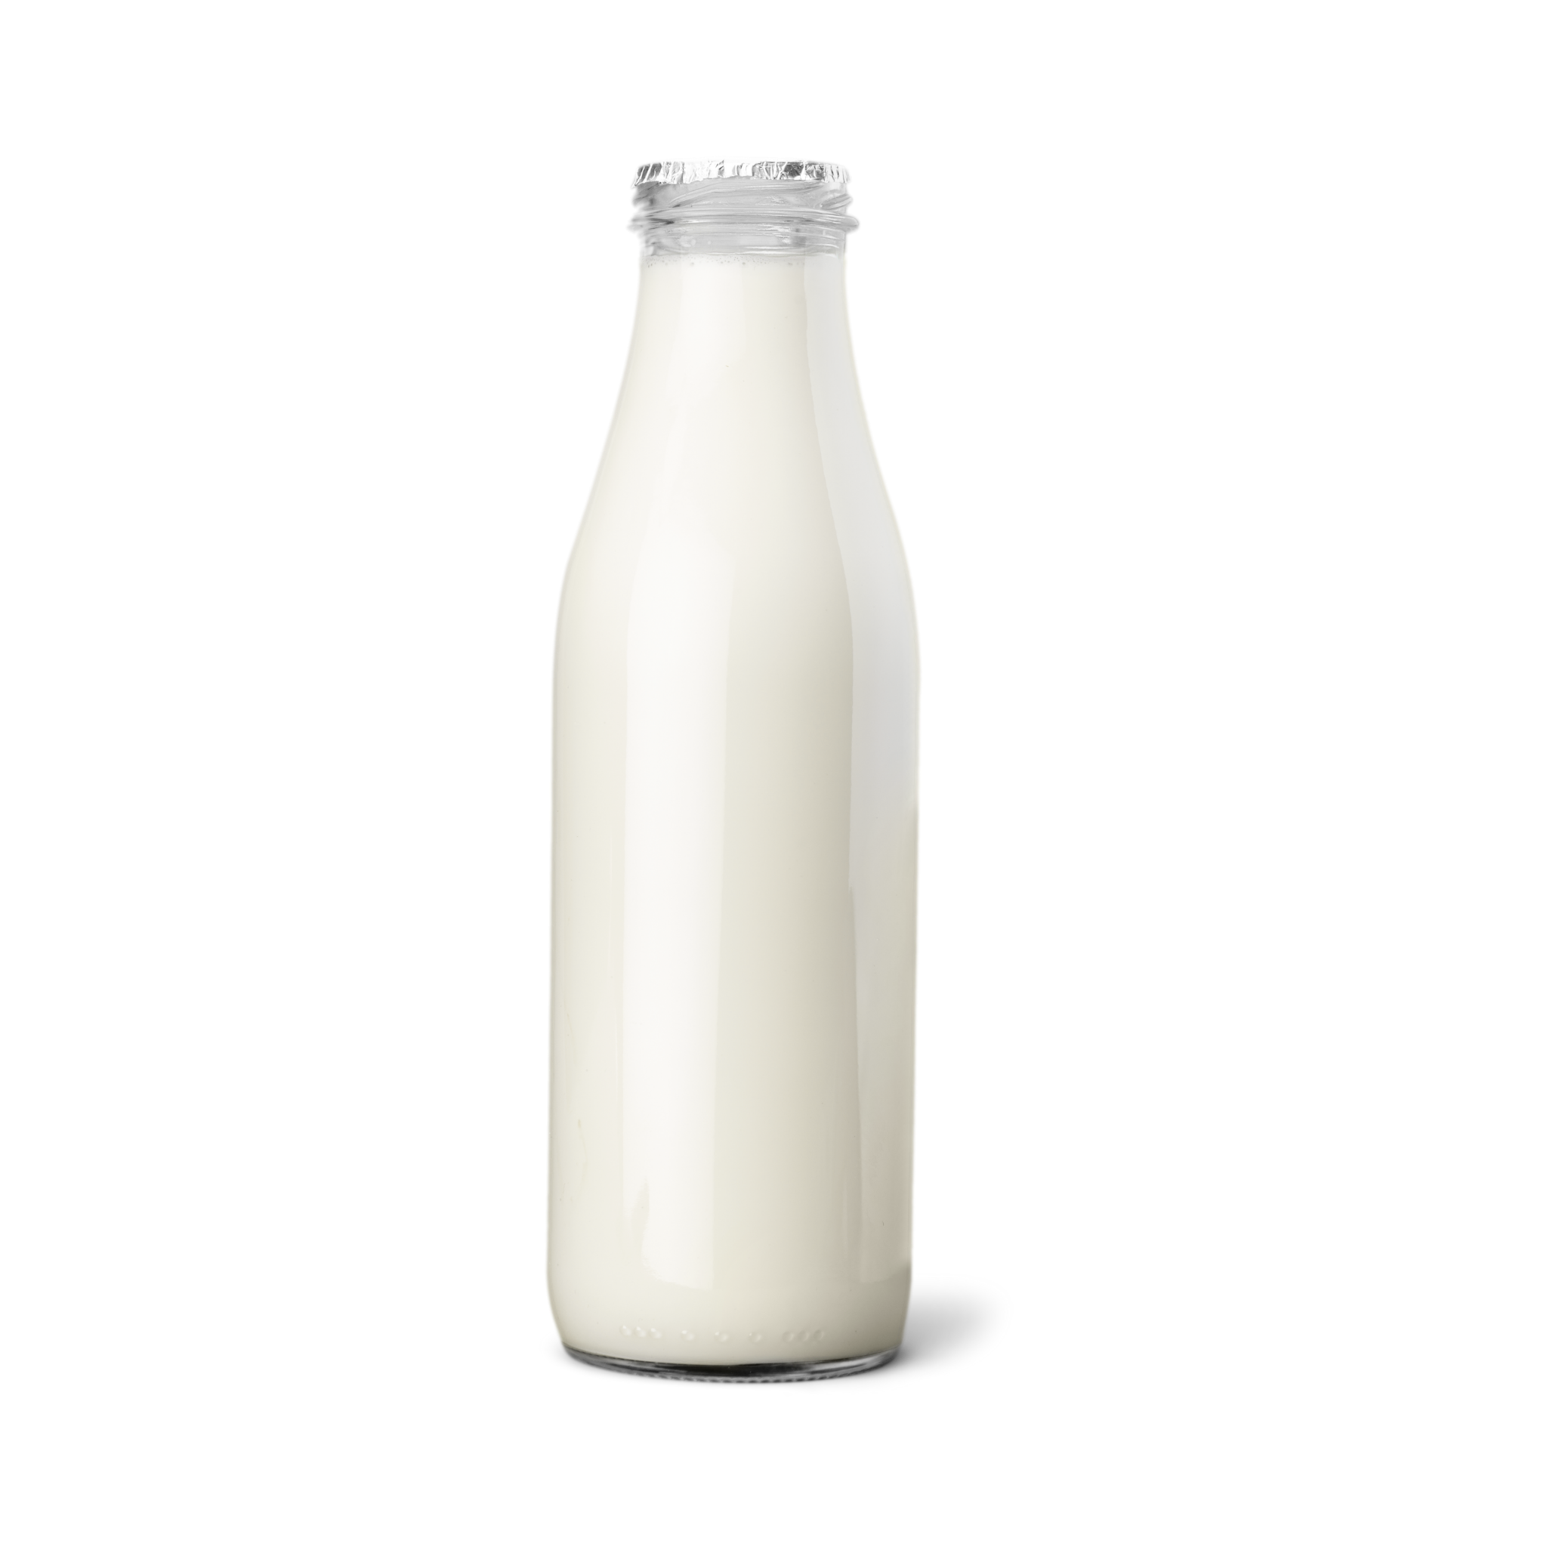
SUSU
KAMBING ETAWA
Mafaat
Susu Kambing Etawa :
Menurunkan kolestrol
Menurunkan Gula darah
Menurunkan berat badan
Mengatasi diabetes
Menjaga kesehatan usus
jika dibandingkan dengan susu sapi, susu kambing etawa diketahui memiliki kandungan protein yang lebih tinggi. Selain itu, susu kambing etawa juga mengandung lemak jenuh yang lebih rendah daripada susu sapi

Slide 7
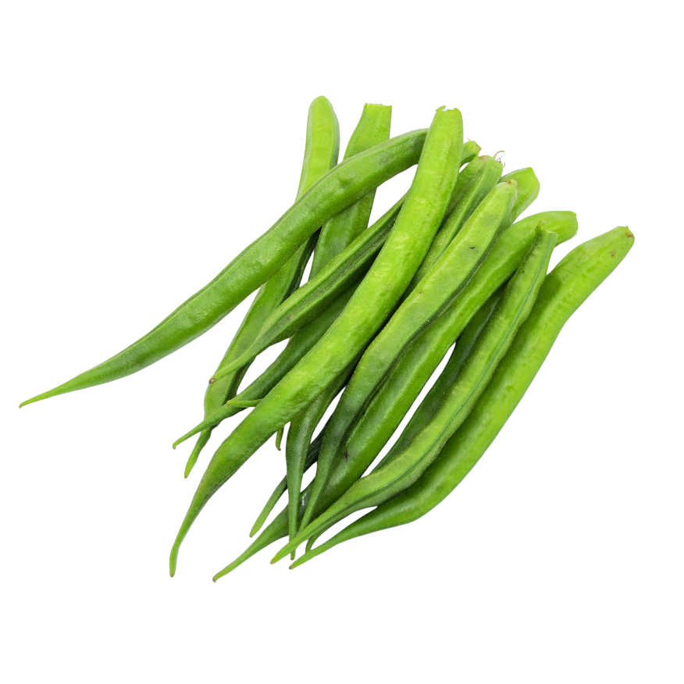
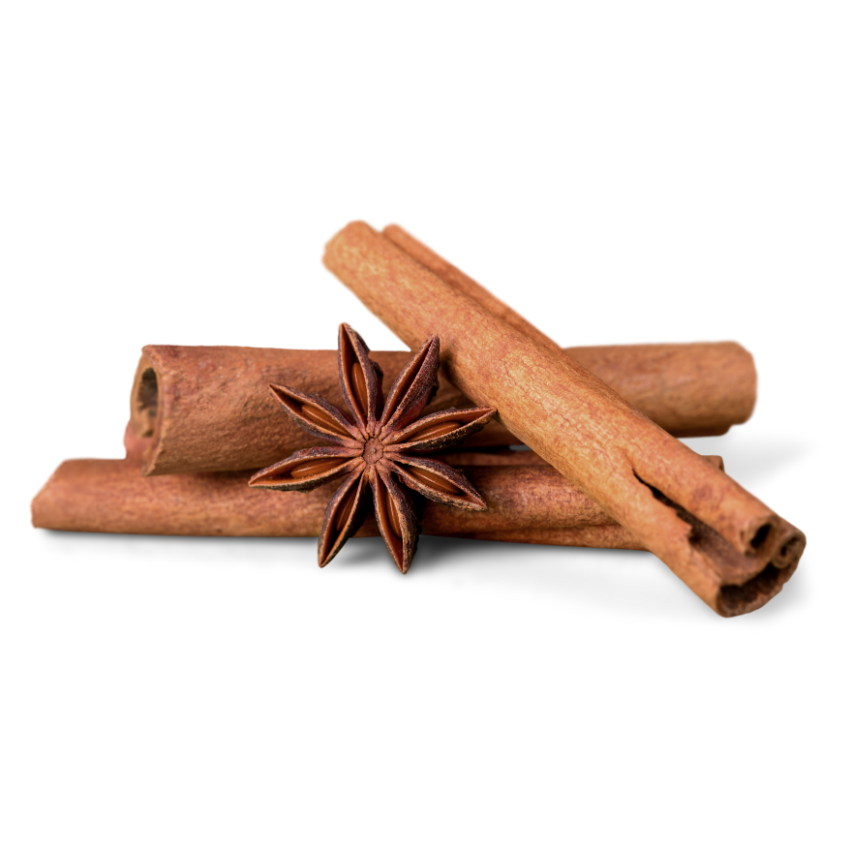
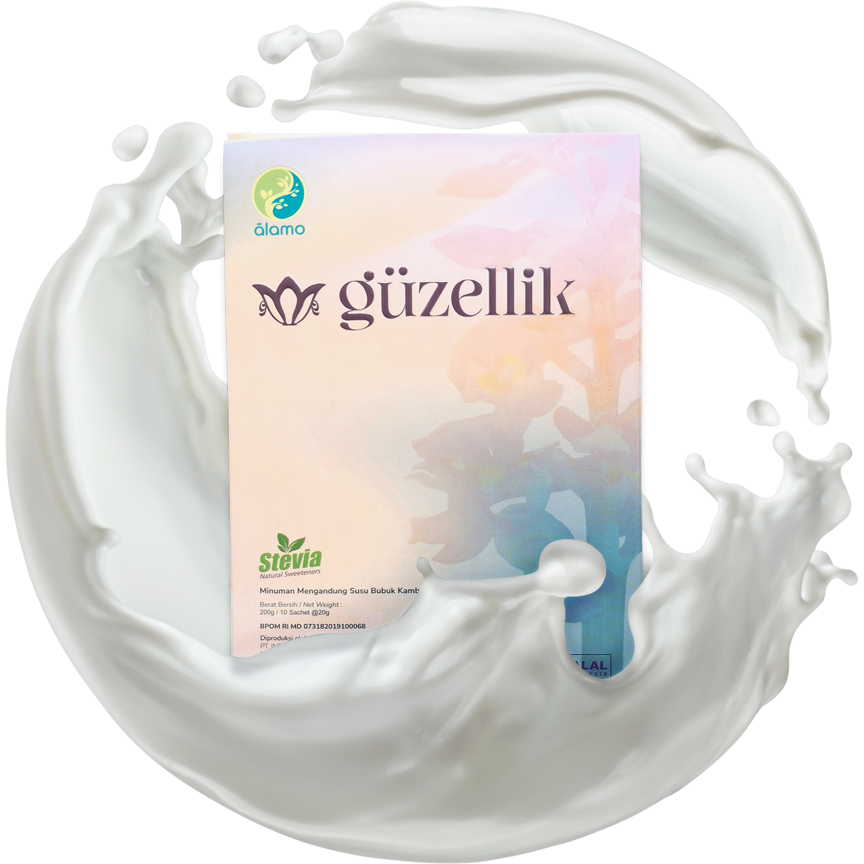
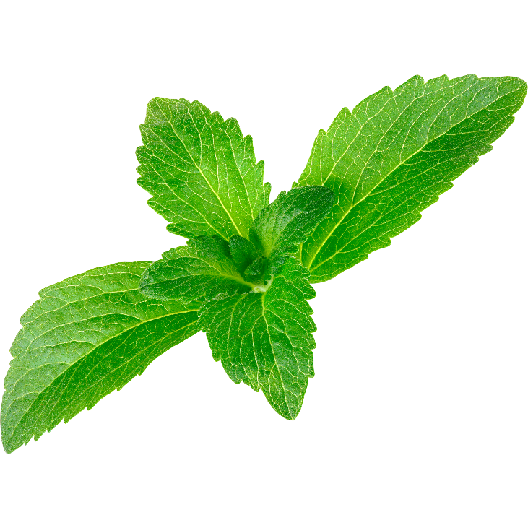
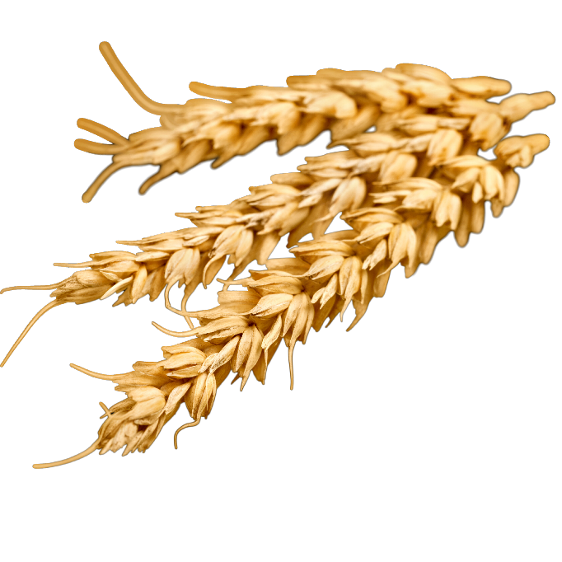
Komposisi lain pada produk Güzellik
Guar Gum merupakan bahan alami yang sangat baik untuk menurunkan kadar kolestrol tinggi
Kayu Manis yang memberikan aroma manis alami sekaligus menurunkan kadar gula darah
Gandum yang sangat baik untuk anda jika ingin mengontrol berat badan ideal
Daun Stevia yang merupakan pemanis alami pengganti gula, sehingga sangat bagus untuk penderita diabetes

Slide 8
Berikut beberapa manfaat yang anda dapatkan jika mengkonsumsi Güzellik secara rutin :
Kulit Bersinar dan Sehat
Kekebalan Tubuh Terjaga
Kesehatan sendi dan tulang terjaga
Anti oksidan alami
Pertumbuhan optimal

